Slide 1
9.1.2 分层随机抽样 9.1.3 获取数据的途径
朝阳区线上课堂·高一 数学
清华大学附属中学朝阳学校 刘艳

Slide 2
学习目标：
（1）了解分层随机抽样的特点、适用范围、步骤和必要性；
（2） 掌握分层随机抽样中各层样本量比例分配以及估计总体均值的方法；
（3）通过实际情境对比，会选择恰当的抽样方法解决问题；
（4）了解获取数据的基本途径.

Slide 3
9.1.2 分层随机抽样
问题1 ：什么叫简单随机抽样？
一般地，设一个总体含有 个个体，从中逐个不放回地抽取 个
个体作为样本,每次抽取时总体内的未进入样本的各个个体被抽到的概率都
相等，就把这种抽样方法叫做简单随机抽样.

Slide 4
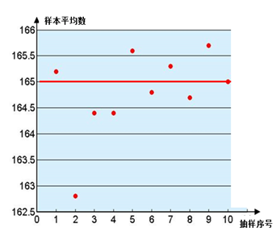
引例
小明想考察一下简单随机抽样的估计效果，他从树人中学医务室得到了高一年级学生712人身高的所有数据，其中男生326人，女生386人，计算出整个年级学生的平均身高为165.0cm. 小明用简单随机抽样的方法，从这些数据中抽取了样本容量为50的样本10个，分别计算出平均值，如下表和下图（图中红色线为高一全体学生身高平均值）所示，
问题2：所抽2号样本平均值仅为162.8cm，这样的样本是怎么产生的？
问题3： 什么因素对身髙产生了重大影响 ？为什么？

Slide 5
问题4：在简单随机抽样中用样本均值估计总体均值,总体中的个体差异大小对估计效果会有什么影响？
问题5：如何改进简单随机抽样，减少身高个体差异对估计效果的影响？

Slide 6
问题6：对男生和女生分别进行简单随机抽样，样本量应该如何分配？
问题7：若抽取样本量为50的样本，男女生应该分别抽取多少人？
所以男女生应该分别抽取23人和27人.

Slide 7
问题8：我们把上述抽样方式称为分层随机抽样，试归纳分层随机抽样的概念？
按一个或多个变量把总体划分成若干个子总体，每个个体属于且仅属于一个子总体，在每个子总体中独立地进行简单随机抽样，再把所有子总体中抽取的样本合在一起作为总样本，这样的抽样方法称为分层随机抽样，每一个子总体称为层. 在分层随机抽样中，如果每层样本量都与层的大小成比例，那么称这种样本量的分配方式为比例分配.
特征：（1）层与层不相交，分层原则是层内个体差异要小，层间个体差异要大.
（2）按比例分配的分层随机抽样中，每个个体入样的概率相等.
（3）在每层抽样时，可采用简单随机抽样.
适用范围：由差异明显的几部分数据构成的较大样本

Slide 8
分层随机抽样步骤
（1）分层：将总体按某种特征或者多种特征分成若干不相交层；
（2）求比：计算各层的个体数与总体的个体数的比例；
（3）定数：按各层个体数与总体的个体数的比例确定各层应抽取的样本量 ；
（4）抽样：对每一层进行抽样（各层按简单随机抽样），综合每层抽样，组成样本.

Slide 9
探究1：引例中，用按比例分配分层随机抽样的方法抽取了一个容量为 50 的样本，观测数据（单位：cm）如下：
男生（23人）
173.0 174.0 166.0 172.0 170.0 165.0 165.0 168.0 164.0 173.0 172.0 173.0 175.0 168.0 170.0 172.0
176.0 175.0 168.0 173.0 167.0 170.0 175.0
女生（27人）
163.0 164.0 161.0 157.0 162.0 165.0 158.0 155.0 164.0 162.5 154.0 154.0 164.0 149.0 159.0 161.0
170.0 171.0 155.0 148.0 172.0 162.5 158.0 155.5 157.0 163.0 172.0
（1） 估计树人中学高一年级男生、女生的平均身高.
（2） 估计树人中学高一年级全体学生的平均身高.
解：（1）经过计算，男生和女生身高的样本平均数分别为 170.6cm和160.6cm，所以估计高一年级男生的平均
身高为 170.6 cm，高一年级女生的平均身高为 160.6 cm.
追问：这样估计为什么合理？

Slide 10
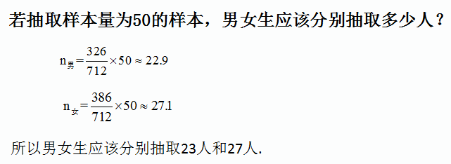
（2） 估计树人中学高一年级全体学生的平均身高.
方法一：用抽取样本中的男女身高平均值和总体中男女人数估计总体均值
总体身高总和估计值
思考：能否用样本均值估计总体均值？为什么？
方法二：用抽取样本中的男女身高平均值和样本中男女的人数（样本均值）估计总体均值.
因为是按比例抽样，有
所以
小结：在按比例分配分层随机抽样中，可用样本平均数估计总体平均数.

Slide 11
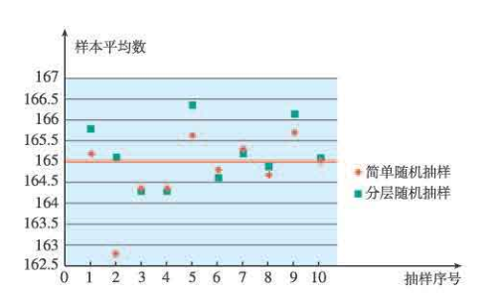
探究2 在引例中，采用按比例分配的分层随机抽样方法, 从高一年级的学生中抽取了10个样本量为50的样本，计算出样本平均数如下表：
对比引例中的简单随机抽样的结果，如上图所示（红色的线为整个年级学生的平均身高），你有什么发现？
（1）分层随机抽样的样本平均数围绕总体平均数波动，分层随机抽样并没有明显优于简单随机抽样．
（2）相对而言，分层随机抽样的样本平均数波动幅度更均匀，简单随机抽样的样本平均数波动幅度更大，即出现了“极端”样本，而分层随机抽样几乎没有出现．
思考：为什么分层随机抽样没有明显好于简单随机抽样？
(1)试验次数不够多,实验结果在随机性； (2)数据本身男女生层内个体差异不是很小，分层不是非常合理.
说明：在个体差异较大的情形下，只要选取的分层变量合适，使得各层间差异明显、层内差异不大，分层随机抽样的效果一般都会好于简单随机抽样.

Slide 12
例1：下列问题中，采用怎样的抽样方法较为合理？
(1)从10台电冰箱中抽取3台进行质量检查；
(2)某学校有160名教职工，其中教师120名，行政人员16名，后勤人员24名，为了了解教职工对学校在
校务公开方面的意见，拟抽取一个容量为20的样本。
解：(1)简单随机抽样（2）分层随机抽样

Slide 13
思考：简单随机抽样和分层随机抽样有什么区别和联系？

Slide 14
例2：高二年级有男生490人，女生510人，张华按男生、女生进行分层，通过分层随机抽取的方法，得到男生、女生的平均身高分别为170.2cm和160.8cm.
（1）若张华在各层中按比例分配样本，总样本容量为100，那么在男生、女生中分别抽取多少人？请估计高二年级全体学生的平均身高.
（2）如果张华从男生、女生中抽取的样本量分别为30和70，那么在这种情况下，如何估计高二年级学生的平均身高更合理？
解：（1）设在男生、女生中分别抽取m 名和n 名，则
（2）估计高二年级的平均身高为
由此可以估计高二年级的平均身高为
追问：为什么样本均值不能较好的估计总体均值？

Slide 15
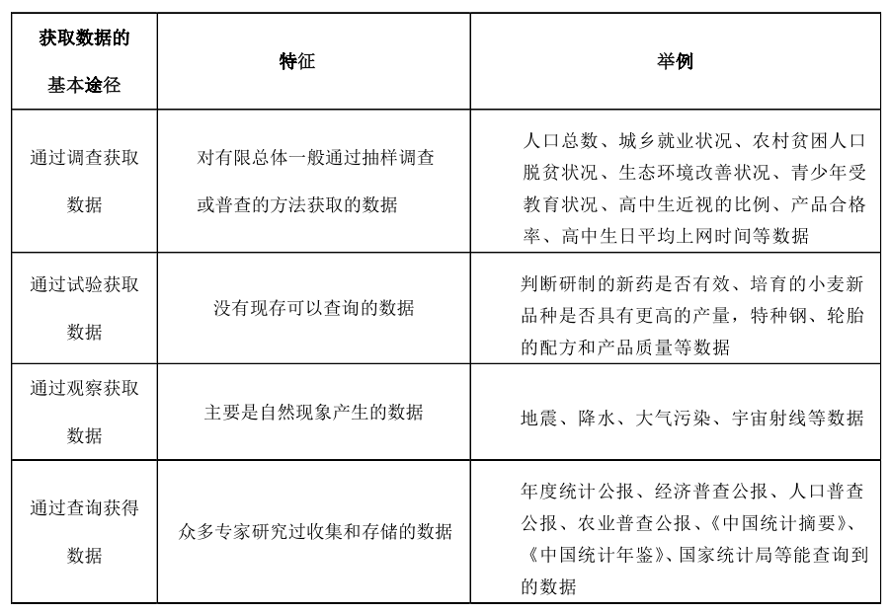
9.1.3获取数据的基本途径

Slide 16
部分数据获取查询网址
国家统计局：http://www.stats.gov.cn/
中经数据：https://ceidata.cei.cn/
UCI数据库：https://archive.ics.uci.edu/ml/index.php
百度学术： http://xueshu.baidu.com/
中国知网：https://www.cnki.net/
万方数据：http://www.wanfangdata.com.cn/index.html
《自然》杂志 https://www.nature.com/
《科学》杂志：https://www.sciencemag.org/
springerlink数据库：https://link.springer.com/

Slide 17
课堂小结
区别和联系
普查
调查
简单随机抽样
特征
抽样调查
实验
分层随机抽样
适用范围
获取数据的基本途径
观察
步骤
比例分配分
层随机抽样
查询
估计总体均值

Slide 19
谢谢您的观看
北京市朝阳区教育研究中心 制作

